Slide 1

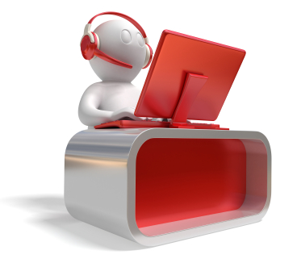




11.Dez
Vem aí a Central de Serviços de TI!
Em 21 de Dezembro a Diretoria de TI
fará o lançamento de seu novo modelo de atendimento aos colaboradores
Objetivos
Aumentar a satisfação dos colaboradores
Permitir controle de todas as ocorrências
Maior conformidade
Aumentar a eficiência na gestão através de indicadores e SLAs definidos
O que estamos fazendo
Elaboração do Catálogo de Serviços
Novos fluxos de Atendimento
Nova interface para abertura de chamados no JIRA
Definições de Prioridades e SLAs de atendimento
Materiais de Consulta e orientação aos colaboradores
Principais Benefícios
Abertura de chamados fácil e mais intuitiva
Agilidade nos atendimentos
Rastreabilidade de todas as ocorrências
O que vem por aí
Na próxima semana ocorrerão as sessões de workshops.
Fique atento às convocações, datas e horários e compareça! Sua presença é fundamental.
Obrigado! Central de Serviços de TI

Slide 2
Central de Serviços de TI
Convite para o Workshop
Conforme comunicado enviado em 10 de dezembro, a Diretoria de TI te convida para um workshop interno, onde será apresentado o novo modelo de atendimento da TI aos colaboradores e demonstrado o novo formato de abertura de chamados.
Sua presença é muito importante! Compareça.
Central de Serviços de TI | Diretoria de TI

Slide 3



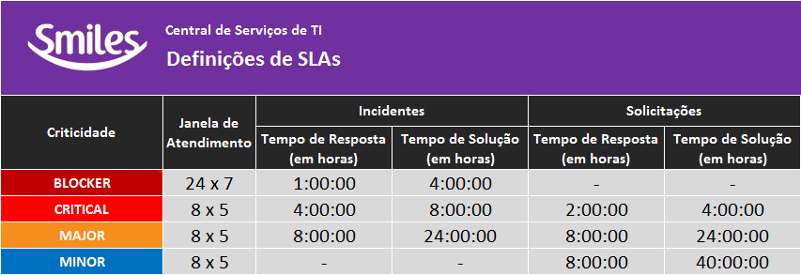

16.Dez
Boletim - Central de Serviços de TI
Algumas informações sobre nosso novo modelo de atendimento aos colaboradores
Modelo de Atendimento
Abertura de chamados será sempre pelo JIRA
Você poderá analisar o status do chamado on-line, incluir comentários e até novos anexos
Você poderá realizar a Avaliação de Satisfação após a resolução do chamado com apenas dois cliques
Abaixo, demostramos nossos SLAs
Aguarde. Começa dia 21, está perto!
Central de Serviços de TI | Diretoria de TI

